Slide 1
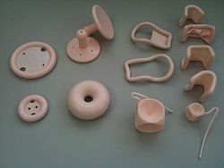

PELVİK ORGAN PROLAPSUSU VE İNKONTİNANSTA PESSER UYGULAMALARININ PÜF NOKTALARI
Dr. SAYNUR YILMAZ
ANKARA ETLİK ZÜBEYDE HANIM KADIN HASTALIKLARI EĞİTİM VE ARAŞTIRMA HASTANESİ

Slide 2
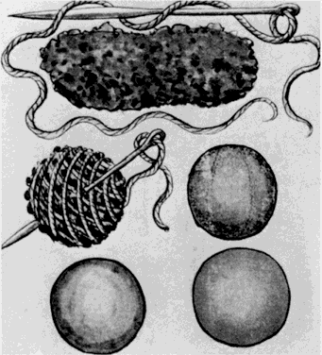
GİRİŞ
Pelvik organ prolapsusu ve tedavisi ile ilgili ilk kayıtlar M.Ö. 2000 yıllarına aittir.
Gerçek anlamda pesser kullanımı ise 16. yüzyılda başlamıştır.
Pesser adı oyunlarda kullanılan bir oval taş olan pesso´ s tan gelmektedir.
Günümüzde pesserler bio uyumlu alerjik olmayan silikondan yapılmıştır.

Slide 3
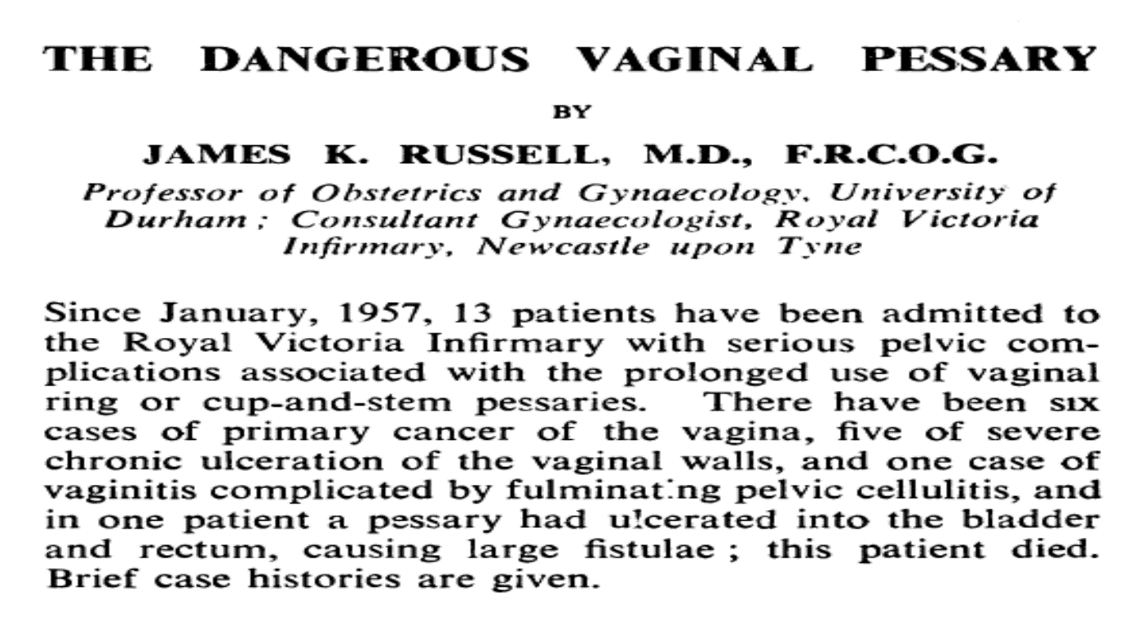

Slide 4
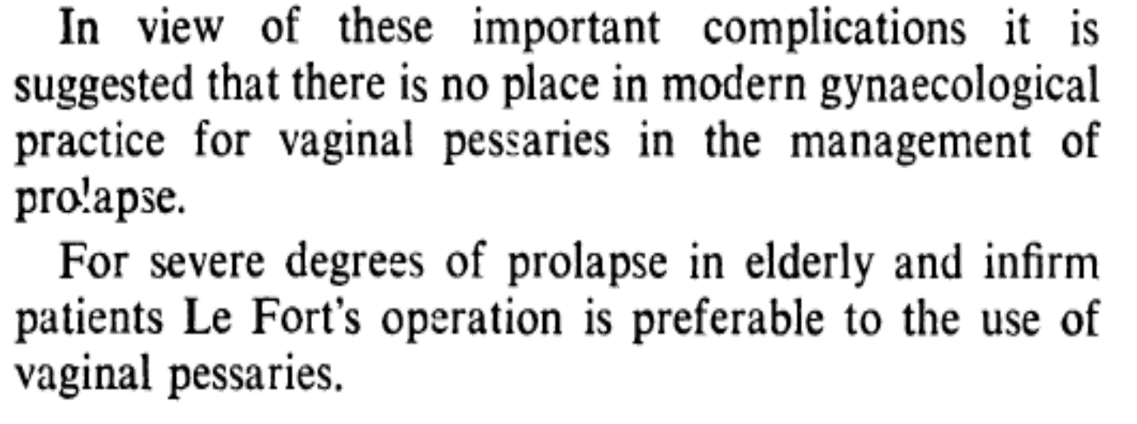
‘Prolapsus tedavisi için modern jinekolojik pratikte pesserin yeri yoktur.’

Slide 5
GÜNÜMÜZDE
Pesserler gittikçe daha çok popülarite kazanmakta
Her yaş grubundan kadında hem prolapsus tedavisinde hem de inkontinans tedavisinde ilk seçenek olabilmekte.

Slide 6
PESSER NEDİR?
Vajinal bir protezdir.
Konservatif bir yaklaşımdır.
Pelvik organ prolapsunun ilerlemesini önleyebilir.
Değişik türleri ve boyları vardır.

Slide 7
NEDEN PESSER?
Zamanla artan yaşam beklentisi nedeniyle yaşlı kadın sayısı ve pelvik organ prolapsusu oranı artmakta.
Cerrahi düzeltme ameliyatlarının yüksek nüks ile seyretmesi pesserin halen makul bir alternatif olarak kalmasına neden olmaktadır.
Pesser minimal invaziv bir tedavi seçeneğidir
Ancak pesser şu an olması gerektiği yerde değildir. Genellikle kullanıldığı hasta grubu
İleri derecede prolapsusu olanlar
Fertilitesini korumak isteyenler
Cerrahiyi kaldıramayacak ya da cerrahi istemeyen hastalar

Slide 8
VAJİNAL PESSER ENDİKASYONLARI
1. Pelvik Organ Prolapsusu
2. Üriner İnkontinans
3. Servikal Yetersizlik→ Preterm Doğumun Önlenmesi

Slide 9
VAJİNAL PESSER KONTRENDİKASYONLARI
Aktif pelvik veya vajinal enfeksiyon
Lateks alerjisi
Ağır vajinal atrofi
Nedeni bilinmeyen vajinal kanama
Anormal servikal smear
Kendi öz bakımını yapamayan (örn:demans) hastalar
Tedaviye uyum göstermeyecek hastalar
Vajinal mesh erozyonu olan hastalar

Slide 10
Hangİ Hastalarda pesser başarısız olur
Kısa vajinal uzunluk (< 7cm)
Geniş introitus (> 4 parmak)
Obezite
Arka duvar defektleri
Cerrahi isteyen hastalar

Slide 11
Pesserİn Komplİkasyonları
1. Artmış vajinal akıntı
2. Koku
3. Ülserasyon
4. Pelvik rahatsızlık
5. İnkarserasyon
Ciddi komplikasyon nadirdir. Genellikle unutulan pesserlerde meydana gelir

Slide 12
SİLİKON PESSERLERİN AVANTAJLARI
Silikon uzun ömürlüdür (2-3 yıl)
Otoklava girebilir.
Sekresyon ve kokuyu absorbe etmez.
İnert bir materyaldir.
Allerji riski azdır.
Periyodik bakım için sabun ve ılık suyla yıkamak yeterlidir.

Slide 13
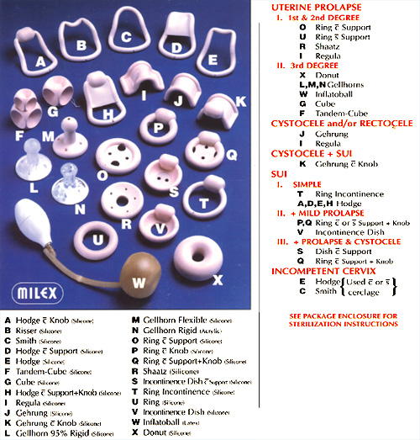
Pesser Çeşİtlerİ
Kullanımda olan 20 den fazla
çeşidi vardır. Ancak temel
olarak 2 gruba ayrılır.
1. Destek Pesserleri
2. Boşluk Dolduran Pesserler

Slide 14
DESTEK PESSERLERİ
Halka
Gehrung
Shaatz
Lever : Hodge , Smith ve Risser

Slide 15
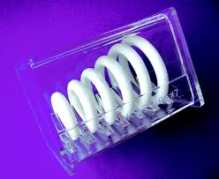
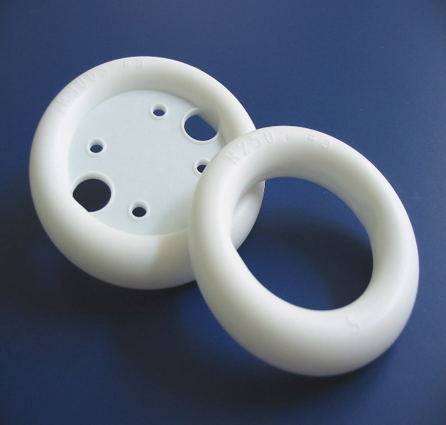
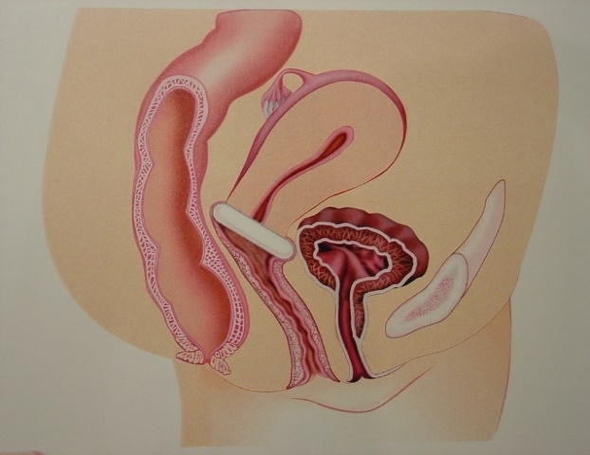
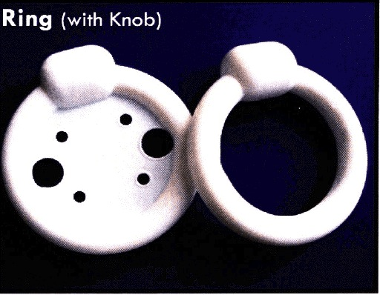
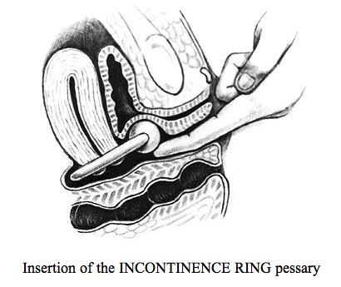
Halka pesser
Uygulaması en kolay ve en sık kullanılan pesserdir.
1. ve 2. derece prolapsus için uygundur.
44,5 mm ile 127 mm arasında toplam 13 boyu vardır.
Avantajları cinsel birlikteliğe izin vermesi ve günlük çıkarmak gerekmeden uzun süre kullanılabilmesidir.
Üzerinde topuz olanlar stres inkontinans tedavisinde kullanılır.

Slide 16
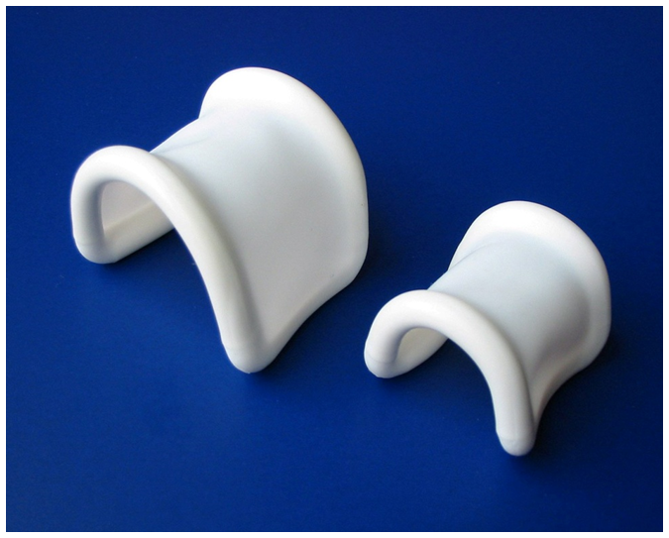
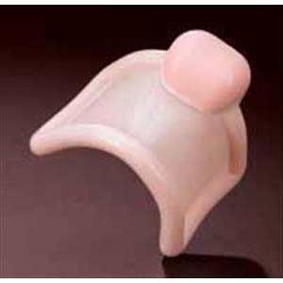
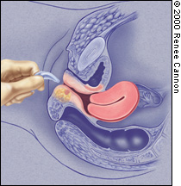
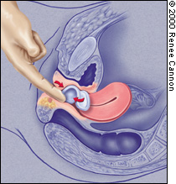
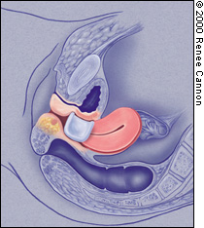
GEHRUNG PESSER
U şekilli bir alettir. Görevi anterior vajinal duvara destek olmaktır.
Uygulanması ve çıkarılması nispeten daha zor
Önduvarı desteklerken rektuma bası yapmaz
Temel olarak sistosel tedavisinde kullanılır.
Topuzlu olan tipi inkontinansı olan hasta için uygundur.

Slide 17
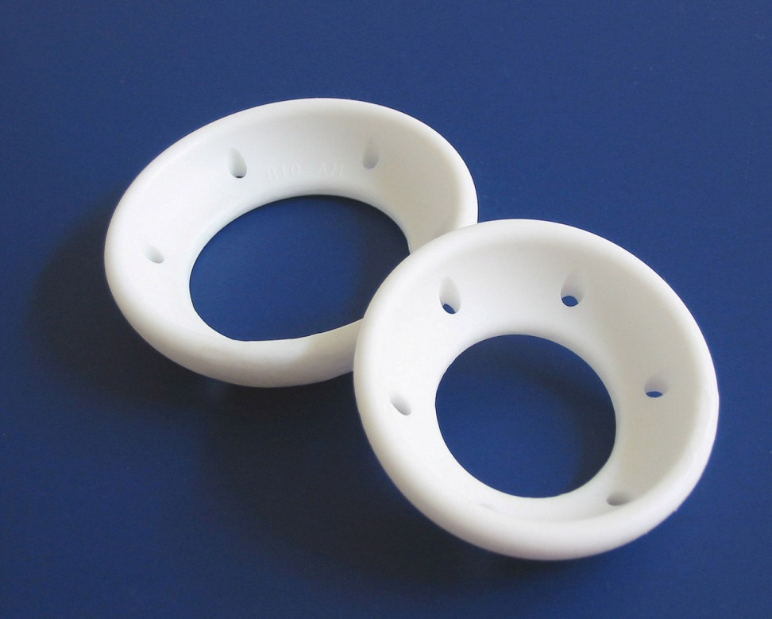
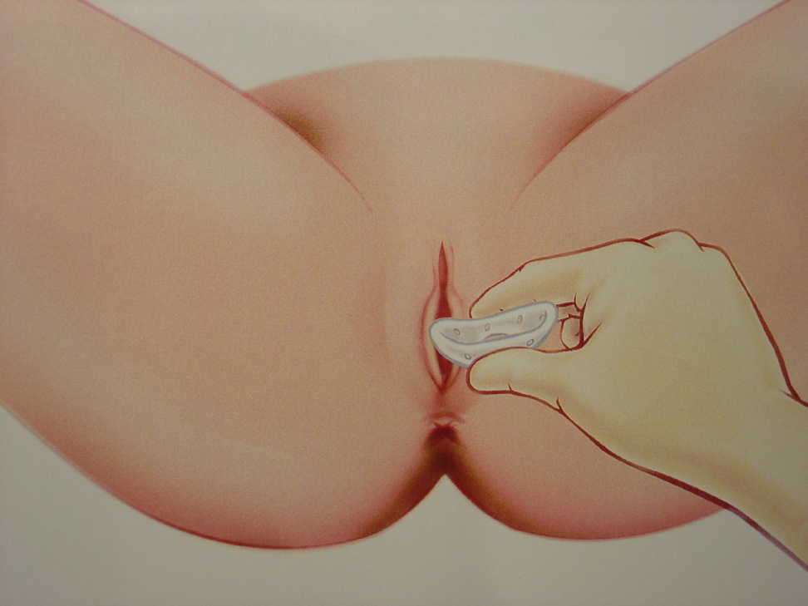
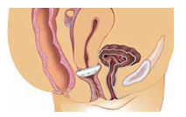
SHAATZ PESSER
Drenaj için delikler içeren daire şekilli pesserdir.
Hafif ve orta derecede prolapsus için kullanılır.

Slide 18
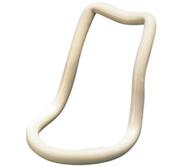

LEVER: Hodge, SMİTH ve RİSSER
İntroitusu dar olan hastalarda kullanılır.
Üçü de şekil olarak birbirine benzer.
HODGE pesser içinde yumuşak ve esnek bir metal vardır böylece istenen şekli alabilir
Artık önemini kaybeden retrofleksiyon tedavisi için kullanılmıştır.
Daha önce opere olmuş ve anatomisi bozulmuş olan 1. ve 2.derece prolapsusu olan hastalar için uygundur.

Slide 19
Boşluk dolduran pesserler
Gellhorn
Donut
Küp
Inflatable (şişirilebilen)
Cinsel birlikteliğe izin vermezler.

Slide 20
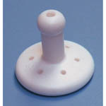
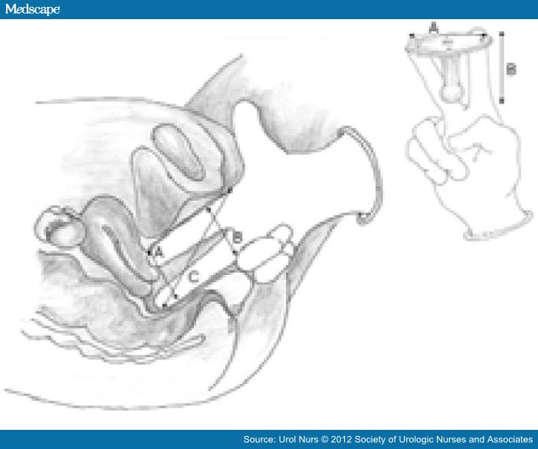
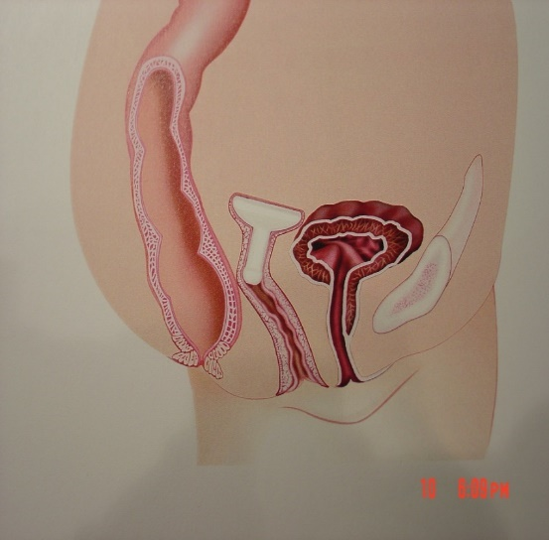
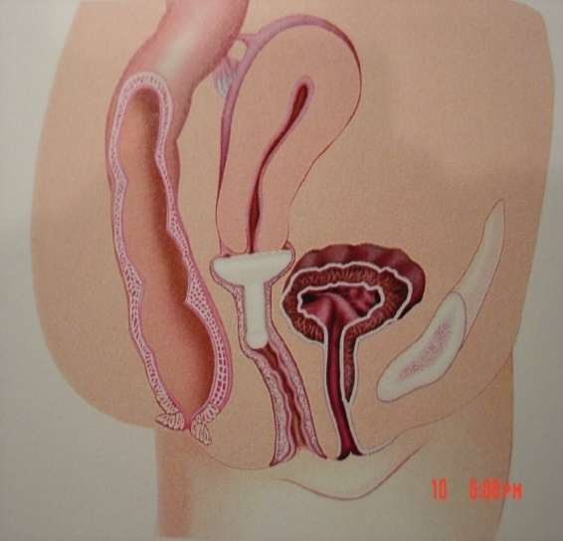
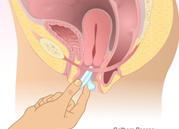
GELlHORN PESSER
İleri evre prolapsus için uygundur. Pelvik taban diğer pesserleri tutabilecek kadar güçlü olmadığında kullanılır.
Cinsel birlikteliğe izin vermez.
Uygulanırken konkav yüzü vajinal kaf ya da cervixe karşı yerleştirilmelidir. (Boynuz kısmı aşağıya bakacak.)

Slide 21
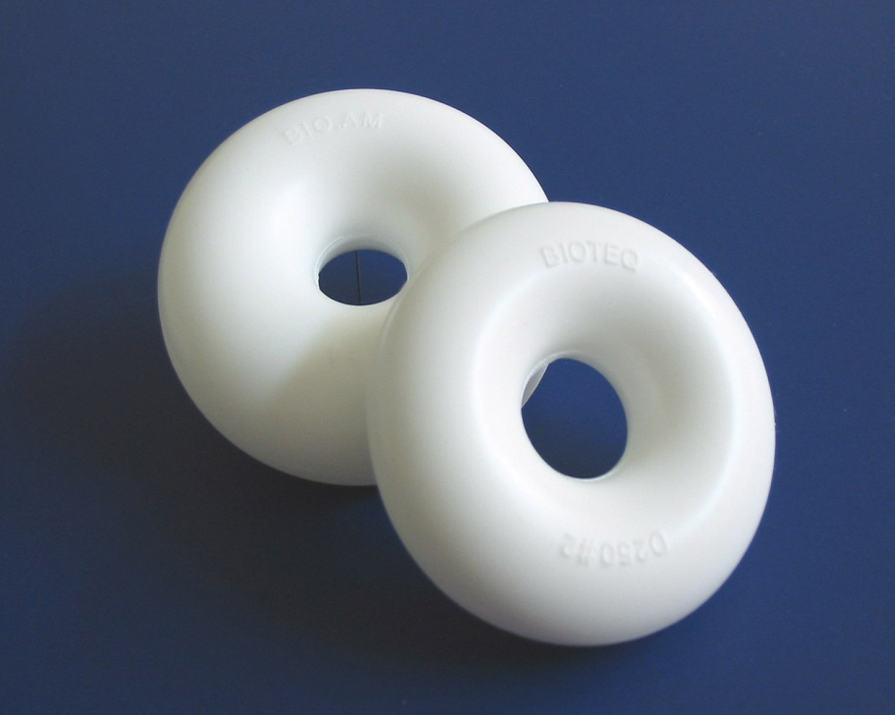
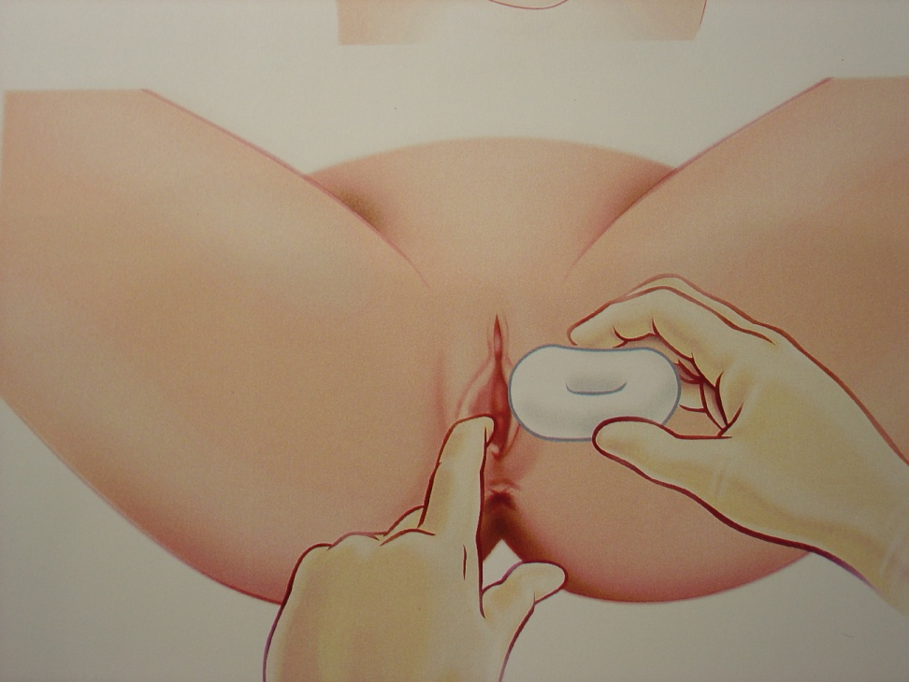
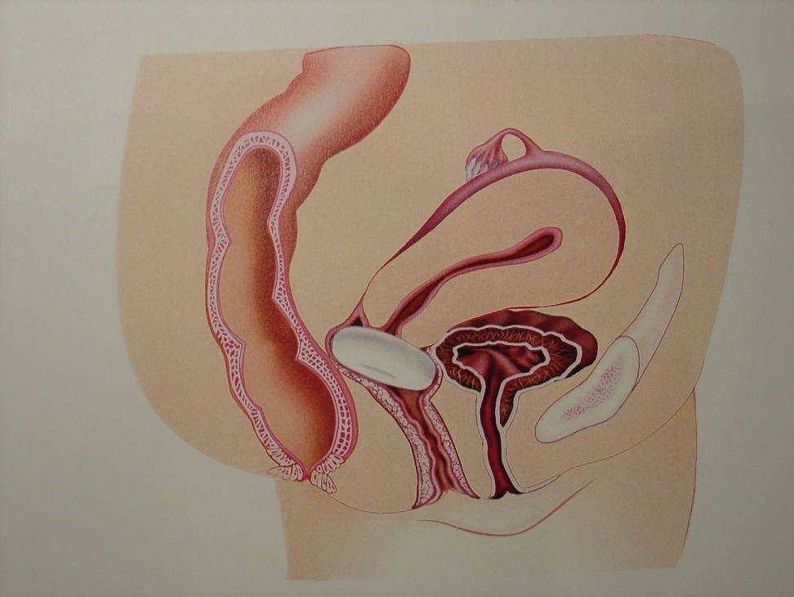
DONUT PESSER
Yumuşak silikondan yapılmıştır.
Üst vajeni tamamen kapatır.
Uterin prolapsus, sistosel, rektosel ve kaf prolapsusu için uygundur.

Slide 22
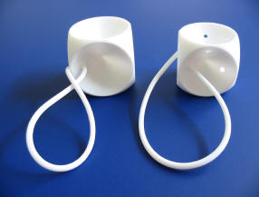
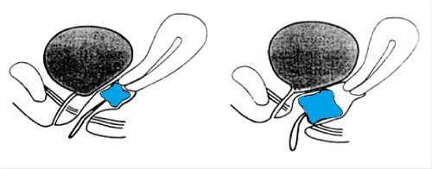
KÜP PESSER
3. derece sistoseli olan hastalar için uygundur.
Küpün kenarları vajen duvarına negatif basınçla tutunurlar.
Bu nedenle çıkarılması zordur.
Avantajı vajende istenen seviyede tutulabiliyor olmasıdır.
Vajinal erozyon riski yüksektir ve her gece çıkarılıp temizlenmesi gerekir.
Çıkarılırken asla bağından
çekilmemelidir.

Slide 23
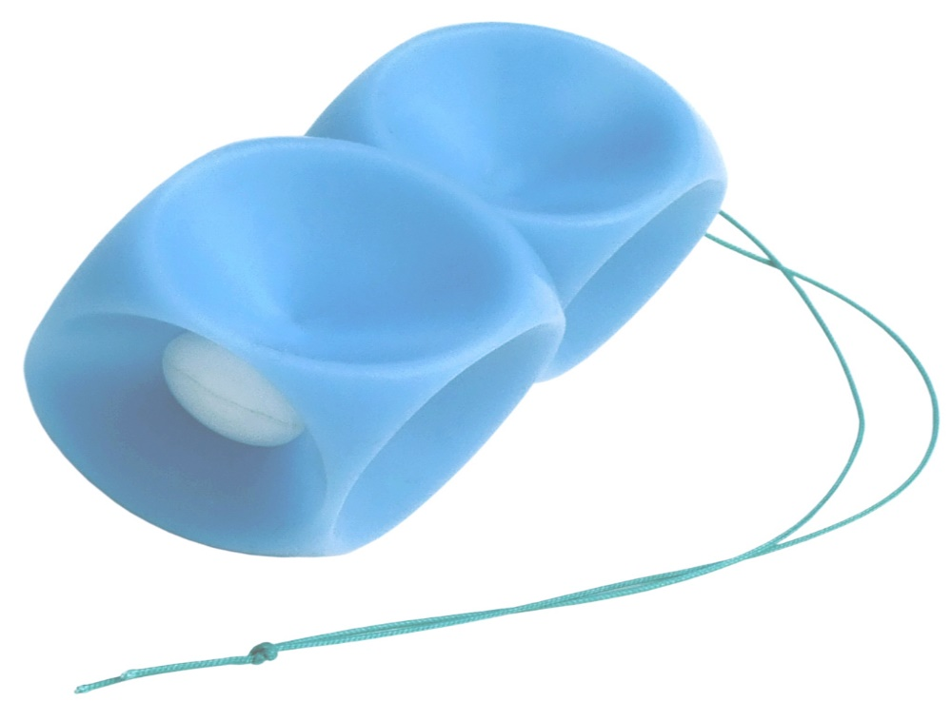
Tandem küp pesser
Birbirine yapışık 2 küpten oluşur.
Konkav yüzeyleri negatif basınçla vajen duvarına tutunmayı sağlar.
Hastanın eşlik eden sistoseli varsa alttaki küp daha büyük olabilir.
Günlük çıkarılıp temizlenmelidir.

Slide 24
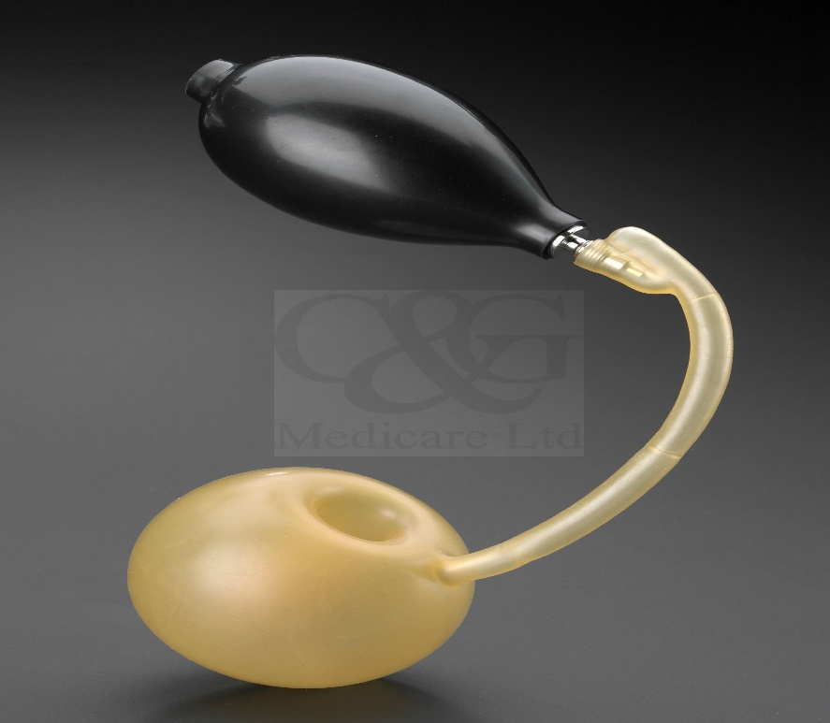
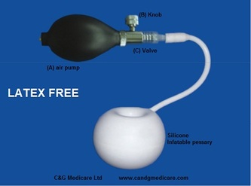
ŞİŞİRİLEBİLEN PESSERLER
Inflatoball : Eski tip , lateksten yapılmıştır.
Donut modeli : Yeni tip, silikondan yapılmıştır.
Hergün çıkarılıp temizlenmeli.
Cinsel birlikteliğe izin vermez.
Farklı Boyutlarda : Small, medium, large ve extralarge

Slide 25
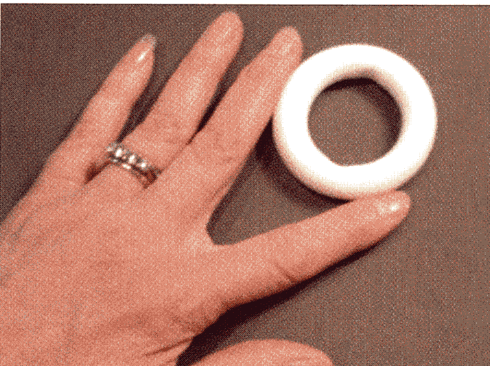
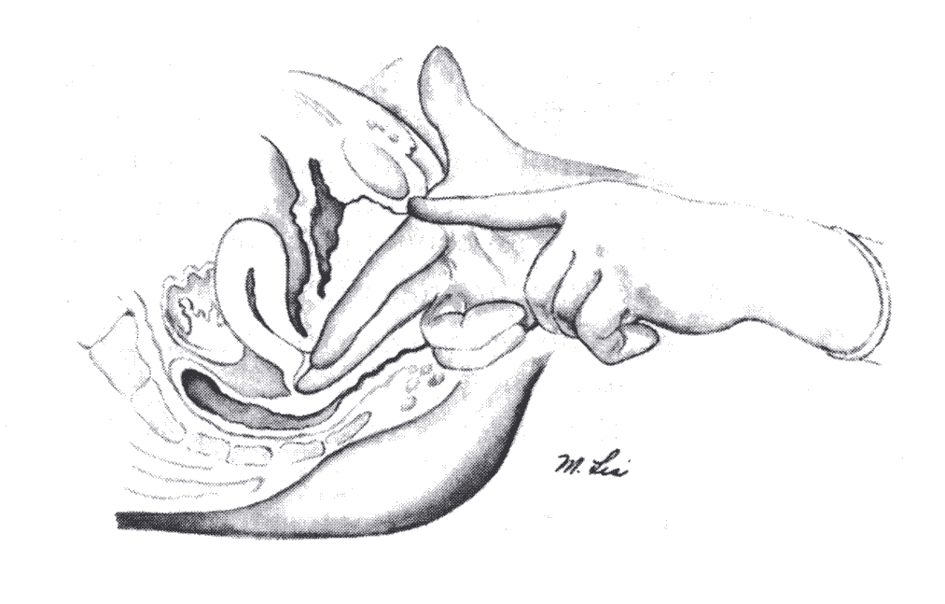
HASTAYA EN UYGUN PESSER BOYU NASIL BELİRLENİR?
Üç farklı yol denenebilir.
1. Dominant el iki parmağı vajen forniksine yerleştirilip açılır. Ve bu açıklık
Pesserlerle kıyaslanır.
2. El arka fonikse kadar ilerletilir. Simfizise dokunduğu yer ölçülerek pesser boyu belirlenebilir.
3. Herhangi bir klemp vajen forniksinde açılarak klempin tutulduğu kollar arası ölçülebilir.
Pesser simfizisin arkasına kibarca oturmalıdır. Hastanın en rahat ettiği ve semptomlarının olmadığı boyu bulmak birkaç haftayı alabilir.

Slide 26
1. Ve 2. derece prolapsus

Slide 27
Üçüncü derece prolapsus

Slide 28
Sİstosel ve/veya rektosel

Slide 29
Sİstosel + SUİ

Slide 30
Stress İnkontİnans

Slide 31
Stres İnkontİnans+prolapsus

Slide 32
PESSER TEDAVİSİNİN TEMEL AMACI
1. Prolapsusun daha da kötüleşmesine engel olmak
2. Semptomların sıklığını ve şiddetini azaltmak
3. Cerrahiye olan ihtiyacı ortadan kaldırmak ya da azaltmak

Slide 33
Stres Ürİner İnkontİnans
Yapılan bir araştırmada gösterilmiş ki 18 yaşın üzerindeki bütün kadınların %22 si egzersizle ilişkili olarak idrar kaçırıyor*
Konservatif olarak tedavi olmak isteyen bütün hastalara pesserler uygun bir alternatif
Gebeler, Sporcular, Operasyonu kaldıramayacak hastalar için stres inkontinans tedavisinde pesser ilk tercih olabilir.

Slide 34
TAKİP
Her ne kadar üretici firmalar ideal olarak çoğu pesser için günlük çıkarılması uygundur dese de yapılan araştırmalar göstermiş ki
İlk uygulamadan 2 hafta sonra ilk kontrol
Eğer bir problem yoksa hasta kendisi çıkarabiliyorsa haftalık çıkarıp temizlemek (şişirilebilen pesser dışında)
Ya da hasta kendisi çıkaramıyorsa 3 ay arayla doktor kontrolü uygundur.

Slide 35
322 Ürojinekoloğa shelf/Gellhorn pesseri ne sıklıkta değiştirdikleri sorulmuş.
- %35 her 3 ayda
- %31 her 6 ayda bir değiştiriyor.
- Kalan grubun net bir fikri yok

Slide 36
PESSER KULLANIMI ve ÖSTROJEN
Hanson et al. (2006)
Pesser kullanma başarısında östrojen tedavisinin yerini araştırmışlar.
Vajinal östrojen kullanımının (HRT beraberliğinde ya da değil) pesser uyumunu arttırdığını bildirmişlerdir.

Slide 37
Hastaların FİKRİ NE?
Forum siteleri nabız tutmak için bir yol
‘I think it is a shame that doctors aren't more positive about women using pessaries. They just push for the surgery. I had to insist on being fitted for one when I got the first prolapse.’
‘Doktorlar pesser kullanımı konusunda pozitif değil.
Onlar sadece cerrahiyi öneriyorlar.
Ben pesser kullanmak için ısrar etmek zorunda kaldım.’

Slide 38
PESSERDEN MEMNUNİYET

Slide 39
Pesserden memnunİyet

Slide 40
PESSER KULLANMA ORANI (ABD)

Slide 41
HASTALARA BİLGİ VERİRKEN
• Genital organların yapısı, görevleri ve prolapsuslar şekil üzerinde anlatılmalıdır.
• Pesser kullanılırken vajinal akıntıda bir miktar artma olabileceği ancak koku ve renginde normalden farklılık olduğu durumlarda hekimine başvurması gerektiği,
• Haftada bir pesserin çıkarılıp temizlenmesi gerektiği,
• Pesserin hastalığı yok etmeyeceği, kullanıldığı süre boyunca sadece şikayetleri ortadan kaldıracağı belirtilmelidir.

Slide 42
öZET
Hastaların büyük bir kısmı (%63-%86 oranında) pesser tedavisinden fayda görürler*.
Pesserin komplikasyonları genellikle minördür ve en sık komplikasyon vajinal akıntıdır.
Vajinal erozyonlar pesserin çıkarılması ve östrojen desteği ile iyileşir.
Pesser ile tedaviden tatmin oranı yüksektir.

Slide 43
UNUTMAMALI
Amaç normal anatomiyi rekreate etmekten ziyade dokuları anatomiye uygun yerde tutmaktır.
Eğer başlangıçta hangi pesserin hastaya uygun olduğundan emin değilseniz halka pesser ile başlayabilirsiniz.

Slide 44
SONUÇ
Semptomatik prolapsusu olan ve/veya üriner stres inkontinansı olan bütün kadınlara pesser bir tedavi seçeneği olarak önerilmelidir.

Slide 45
TEŞEKKÜRLER

